Slide 1
禅意
菩提本无树，明镜亦非台，本来无一物，何处惹尘埃

Slide 2
肆回
https://www.PPT818.com/
壹回
贰回
叁回
CONTENTS
目录
市场背景
策划理念
业务范围
项目筹建

Slide 3
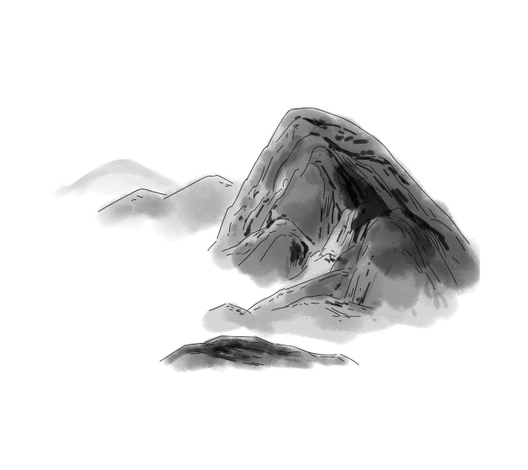
壹 回
市场背景

Slide 4
壹 回
市场背景
在城市钢筋混凝土中激烈竞争生活的人们有了放松身心、静心休闲、回归自然的需求，
旅游观光、宗教信仰、敬佛拜佛已然成为人们一种高雅的消费方式。
在新的潮流下，发展宗教及相关事业已成为一种促进社会和谐、经济可持续发展的朝阳事业。
佛教文化在人类文化发展和进步中独具不容忽视的地位，弘扬佛教文化和发展佛教事业在一定范围内对政治、经济、道德、文化和构建和谐社会，都会起到积极的作用。

Slide 5
壹 回
市场背景
寺庙：
据旅游部门不完全统计，XX年全国有超过5亿人次出入过佛教寺庙或相关景区，人均消费100元。
市场背景

Slide 6
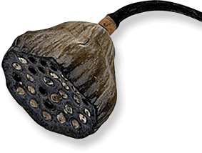
壹 回
市场背景
养老：
中国认定为“老年人”的60岁以上人口达到1.939亿人（2012年底），超过了日本的总人口。今后每年还将增长860万人。
目前国内社会性养老机构至少有2000万的床位需求缺口，这个需求同时呈爆发性增长趋，并且需求呈多元化。

Slide 7
壹 回
市场背景
丧葬：
根据民政部2011发布的“殡葬绿皮书”《中国殡葬事业发展报告》指出，全国人口每年死亡约800万，并还在随老龄化程度提高呈逐年增长趋势;
按2010年死亡人口数量推算，从全国范围来看，目前现有的墓穴只够使用6年，大部分省市的墓穴将在10年内用完。由此造成了市场上墓穴价格飞涨，资源难求。

Slide 8
壹 回
市场背景
公司背景
某某有限公司，主要立足于佛教建筑群修建及寺庙商业规划和运营实施。
主要客户群为各企事业单位、文化团体及广大市民，在寺庙基础上通过发展寺庙养老、旅游、禅修、塔陵等方式，形成区域文化商业热点。
同时产生经济效益、文化效应，打造成为当地佛教文化产业的一张闪亮名片。
PPT模板 http://www.PPT818.com/moban/

Slide 9
贰 回
策划理念

Slide 10
贰 回
策划理念
以佛为尊：
佛陀地位至高无上，佛教文化的性质决定了“以佛为尊”的理念必须彰显。
本项目产业的建设与开发，不能违背佛教的基本教义，更不能亵渎佛的尊严。
策划理念

Slide 11
贰 回
策划理念
以寺为体
寺院是佛与人之间的载体，寺院的兴建是为僧侣、信徒们提供一个研究、交流佛学的一个活动场所。
以人为本
以香客、游客、学僧、养老居士为本，营造庄严肃穆的朝圣氛围，提供完善的服务设施以及合理的线路组织，引导其“渐入佳境”，并从中获得净化心灵与完善人格的体验，打造佛教文化精品旅游区和佛学教育、研究基地。 。

Slide 12
贰 回
整合文化和生态一体化发展，实现目标、主题、文化、形象、产业的统一：
结合当地地理开发实际情况，与佛教文化整合，使佛教文化与生态环境相互一体，相得益彰，创建人间佛教文化生态旅游地。
策划理念
依托人间佛教文化，塑造城市旅游新的地标形象：
必须根据当地人文地标，树立当地作为佛教文化产业延伸的核心形象，打造城市旅游新的核心吸引力，作为对当地文化的补充，为改善当地旅游环境提供双核心产品支撑。
Notes:
https://www.ypppt.com/

Slide 13
贰 回
策划理念
构建泛旅游产业链，打造多功能的城市TBD：
每个项目最好选址位于城市近郊地，生态环境良好，风水极佳的地方，
项目开发必须集合“食、宿、行、游、购、养”
六大要素，延伸产业链，形成为集养生、休闲、朝拜、体验为一体的多层次旅游景区。
引领新方式，打造多层次佛学体验旅游方式：
项目在开发中必须要以市场为导向，利用市场空缺，
通过延伸佛学体验的深度、丰度和广度，
引领新型佛教旅游方式，
令游客全方位多层次获得对佛学的体验与感悟。

Slide 14
贰 回
策划理念
构建佛教文化的现代生活体系，营造和谐文化社区：
通过对传统佛教文化符号、文化场景、文化氛围的移植，
形成文化象征物，让佛教徒、信众、佛学爱好者乃至于跟佛教没有关系的人，都可以在接触佛的精神或具象中感悟自然与人类的密切关系，天人合一、人地和谐，
获得心灵的收获与慰藉。

Slide 15
叁 回
业务范围

Slide 16
叁 回
业务范围
斋僧会：是中国汉语系佛教最早的法会，起源于汉灵帝时。佛教以僧人为三宝之一，故在家信徒皈依三宝，必须供养僧尼。斋僧会可为施主超度荐福，纪念报恩，祈求平安，求雨灭灾。斋僧一般视施主的财力，规模可大可小，时间可长可短，既有集体斋僧，又有个人斋僧，全凭自觉自愿。
佛事活动：僧人可为有需要的施主或悔罪、或讨平安、或消灾延寿而做佛事活动。

Slide 17
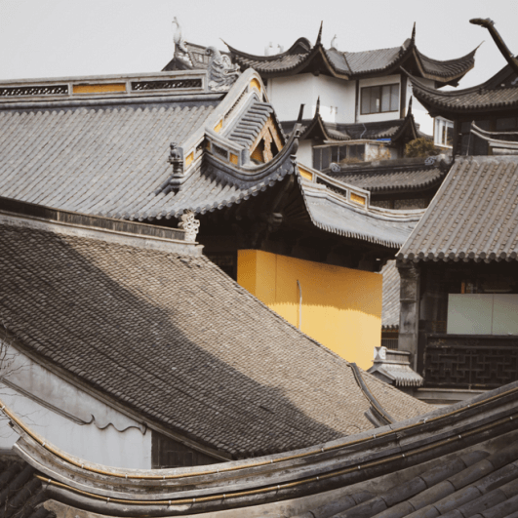
叁 回
业务范围
越度亡灵：超度亡灵的法会，兴盛于宋朝，可根据施主需要由法师、僧人超度孤魂野鬼或自己的已故亲友。
节日纪念：纪念法会多为佛教节日与中国民间信仰相融合而形成的岁时习俗，成为僧俗共同纪念的大型法会。主要有佛诞节、盂兰盆节、腊八放生等。

Slide 18
叁 回
业务范围
寺庙业
务衍生
禅修养老
塔陵
丧葬
……….
……….
……….
.
.
.
本项目下的每座寺庙都将配备禅修院，提供至少300个房间、500个床位，以及医疗养生设施，主要面向养老市场。
本项目下的每座寺庙都将配备地宫，可安放5万个墓位。
本项目下的每座寺庙都将配备万佛堂及长生堂，供信众供养佛位及长生牌。每座万佛堂供奉佛位1万个，每座长生堂供奉长生牌1万个。

Slide 19
肆 回
项目筹建

Slide 20
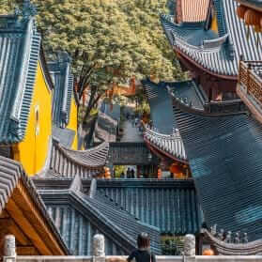
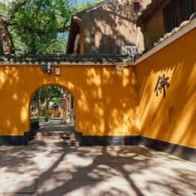
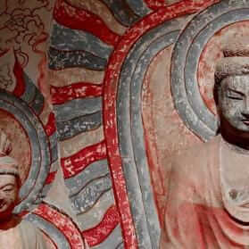
肆 回
项目筹建
先期在武汉周遍、镇江周遍选定4个地块作为示范工程项目，按每个地块50亩地，施工周期1~2年，按上述配备规划建设寺庙建筑群。
实现三年目标，在至少十个城市周遍复制该模式，形成佛教产业集群。
筹建流程
按上述规划运营4个示范项目，实现预计收入，在3年内收回成本实现赢利。

Slide 21
肆 回
项目筹建
项目总结
在全国宗教旅游产品建设风起云涌的背景下，佛教文化产业项目打破传统发展模式，引入全新理念，实施跨越式发展战略。
必须树立并强化大文化大品牌精品战略，打造有强大吸引力和市场影响力的佛文化品牌，传统的宗教朝拜、旅游观光的基础上，向参与体验、佛教文化、生态休闲、养老往生等多品方向发展。

Slide 22
肆 回
项目筹建
综上所述，佛教文化发展要坚持走生态、社会、文化、经济的可持续发展道路，创建绿色佛教旅游圣地，开发佛教文化产品，加大对佛教环境治理和保护的投入，确保可持续发展战略的实施。而本项目，将是对这一宗旨的全方位体现。

Slide 23
感 谢
菩提本无树，明镜亦非台，本来无一物，何处惹尘埃

